Slide 1
Дидактическая эффективность микрообучения

Slide 2
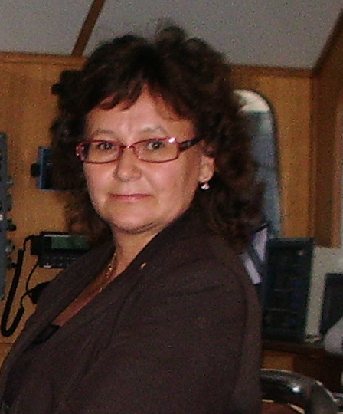
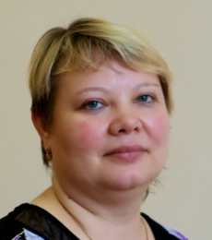
Власова Елена Зотиковна д. п. н., профессор, заведующий кафедрой информационных технологий и электронного обучения
Российский государственный педагогический университет им. А. И. Герцена
Гончарова Светлана Викторовна к. п. н., доцент, доцент кафедры информационных технологий и электронного обучения
Российский государственный педагогический университет им. А. И. Герцена
Российский государственный педагогический университет им. А. И. Герцена

Slide 3
Микрообучение
Это самостоятельные учебные элементы, которые включены в общую стратегию обучения
Российский государственный педагогический университет им. А. И. Герцена

Slide 4
Формула микрообучения
Российский государственный педагогический университет им. А. И. Герцена
1 навык
1 мысль
1 модуль

Slide 5
Основной принцип микрообучения
Российский государственный педагогический университет им. А. И. Герцена
Меньше Лучше

Slide 6
Почему меньше?
Российский государственный педагогический университет им. А. И. Герцена
микроконтент;
краткость изложения;
меньше времени;
достижение цели маленькими шагами.

Slide 7
Почему лучше?
единицы микроконтента самодостаточны, автономны и мультиформатны;
немедленная практическая применимость знаний;
мгновенная обратная связь;
немедленная аналитика учебного процесса.
Российский государственный педагогический университет им. А. И. Герцена

Slide 8
Аналитика учебного процесса
Российский государственный педагогический университет им. А. И. Герцена
Измерение и оценка процесса прохождения обучения
Выявление тем, которые лучше или хуже усвоены

Slide 9
Микрообучение
Российский государственный педагогический университет им. А. И. Герцена
Можно интегрировать в любое классическое образование
Может скорее помочь, чем взять на себя главную роль
Не ограничено форматом
Незаменимый инструмент

Slide 10
Микрообучение
Российский государственный педагогический университет им. А. И. Герцена
организация самостоятельной ;
подготовка к различным вариантам контроля знаний;
проведение консультаций;
интеграция в традиционные уроки.

Slide 11
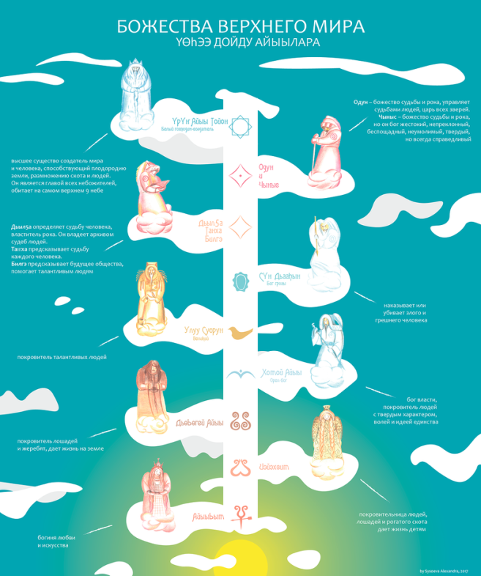
Микрообучение
Олонхо
Российский государственный педагогический университет им. А. И. Герцена

Slide 12
Микрообучение
Платформа запустила инициативу #УчисьвТикТок
Российский государственный педагогический университет им. А. И. Герцена
https://newsroom.tiktok.com/ru-ru
@ govorimlegko – Английский за 59 сек
@ russkijlegko –
Русский легко
@historywithlove –
История с любовью

Slide 13
Микрообучение
Цифровые технологии – это восторг и радость наших учеников от возможности учиться по-новому.
Это одновременно напряженность и оптимизм учителей.
Российский государственный педагогический университет им. А. И. Герцена

Slide 14
Микрообучение
Российский государственный педагогический университет им. А. И. Герцена
«Если мы будем учить сегодня так, как мы учили вчера, мы украдем у наших детей завтра»
Джон Дьюи

Slide 15
Микрообучение
Российский государственный педагогический университет им. А. И. Герцена

